Slide 1
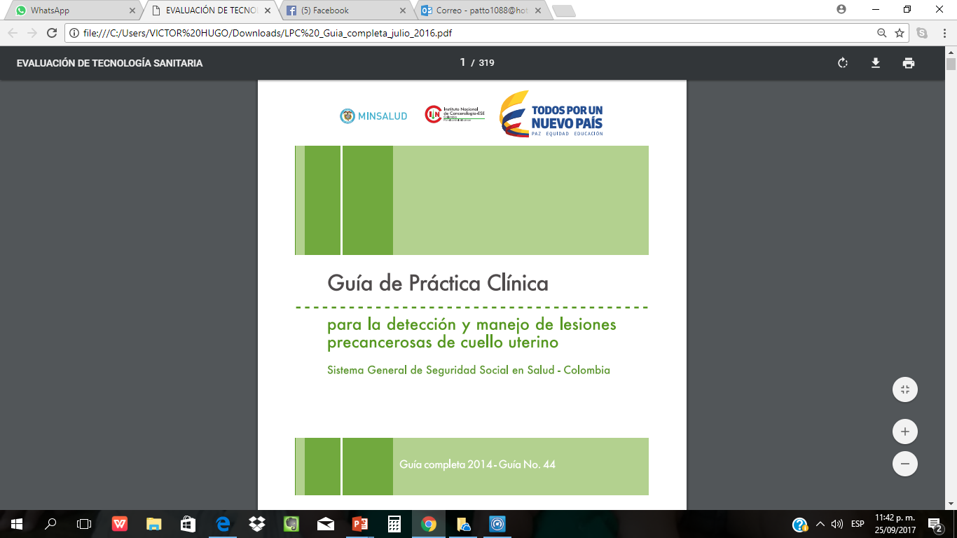

Slide 2
METODOLOGÍA

Slide 3
ELABORACIÓN DE PREGUNTAS
19 preliminares revisadas por los miembros de la guía.
El listado se redujo a 10 preguntas usando la estructura dada por ministerio de salud y protección social.

Slide 4
PRIORIZACIÓN DE DESENLACES
Se explican las preguntas
Lenguaje fácil
Miraron la preferencia por algunas preguntas
Resultado del proceso

Slide 5
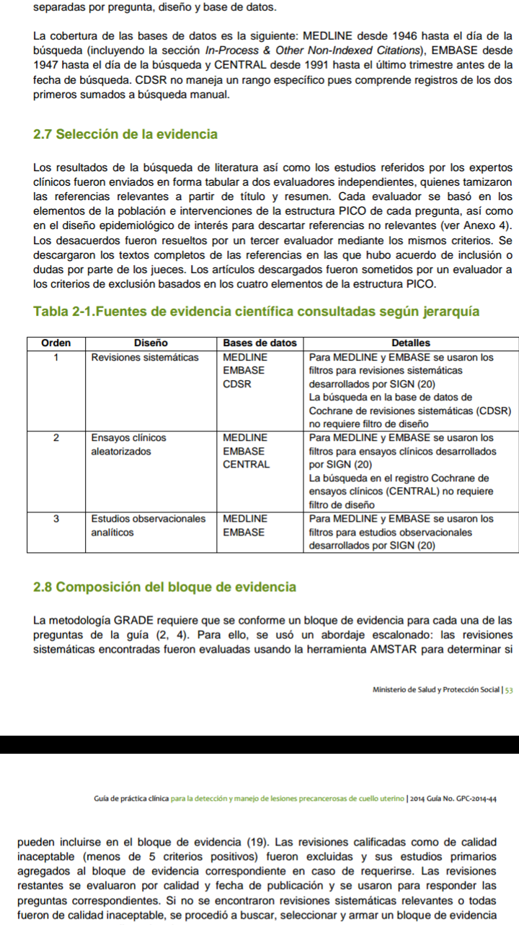
BUSQUEDA Y SELECCIÓN DE LA EVIDENCIA
EL DESARROLLO DE LA GUIA ES DE NOVO

Slide 6
EVALUACIÓN DE LA CALIDAD DE LA EVIDENCIA
Riesgo de sesgos
Demás dominios de calidad de la evidencia: metodología grade
Calidad global de la evidencia: alta, moderada, baja y muy baja

Slide 7
TAMIZAJE
En la primera mitad del siglo XX se conoce la citología de cuello uterino como una prueba para la tamización de cáncer de cuello uterino
Población de mujeres asintomática
Cambios celulares de cuello uterino
Lesiones pre-cancerosas o cáncer en estadios tempranos
Generar un tratamiento preventivo o una mayor tasa de curación
Reducción en la mortalidad por cáncer

Slide 8
Técnicas de inspección visual y tratamiento inmediato
Identificación de lesiones de bajo y alto grado mediante el uso de ácido acético diluido
Pruebas de biología molecular
Técnicas de laboratorio altamente sensibles y reproducibles para detectar los tipos de VPH de alto riesgo (VPH-AR)
30 hasta los 50 años de edad
Negativo volver a realizar a los 3 años
VPH 16 y 18

Slide 9
No generó recomendaciones respecto a pruebas diferentes a la citología
La mayoría de los estudios de pruebas de ADN-VPH hay reducción en las lesiones pre-cancerosas
Las pruebas de ADN-VPH, con una reducción del riesgo de mortalidad de 41% sobre la citología
La guía de la CTFPHC recomienda el uso de citología cervical mujeres asintomática, con vida sexual activa,

Slide 10
Pruebas de ADN-VPH negativo
Seguimiento de 6 años
Mujeres con citología positiva y VPH negativo tuvieron una incidencia para NIC 3 o mayor 2,7%
Mujeres con citología negativa y VPH negativo tuvieron bajo riesgo de futuro NIC 3 o mayor

Slide 11
RECOMENDACIONES
Se recomienda el uso de pruebas de ADN-VPH que detecten los tipos virales de alto riesgo para la tamización de cáncer de cuello uterino en población general
Se recomienda el uso de citología de cuello uterino para la clasificación diagnóstica de las pacientes positivas a la tamización con pruebas de ADN-VPH
Se sugiere iniciar la tamización con pruebas de ADN-VPH a los 30 años de edad y finalizarla a los 65 años de edad, con el fin de reducir la incidencia y la mortalidad por cáncer de cuello uterino invasivo.
Se sugiere realizar la tamización con pruebas de ADN-VPH en población general cada cinco años ante resultados negativos
Se sugiere realizar la tamización con citología en mujeres menores de 30 años, desde los 25 años de edad, y en intervalos de cada 3 años ante resultados negativos
Se recomienda realizar la tamización con pruebas de inspección visual con ácido acético y lugol, seguido de tratamiento inmediato ante resultados positivos

Slide 12
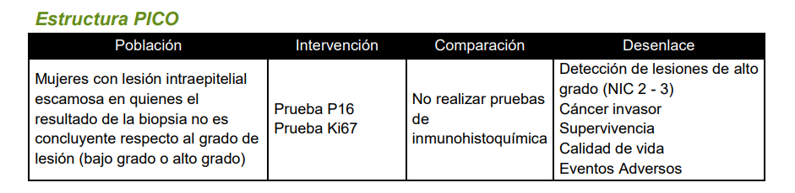
CONFIRMACIÓN DIAGNÓSTICA CON INMUNOHISTOQUÍMICA
En mujeres con lesión intraepitelial escamosa del cuello uterino en quienes la biopsia no es concluyente para establecer el grado de la lesión, ¿se deben realizar pruebas de inmunohistoquímica (P16 y Ki67) con el fin de hacer el diagnóstico diferencial y orientar la conducta?

Slide 13
SISTEMA DE CLASIFICACIÓN:
  Negativo: <1% de las células son positivas.
  Células esporádicas aisladas positivas: <5%.
  Grupos de células focales positivas: <25%.
  Difuso: >25 % de las células son positivas.
CALIDAD DE LA EVIDENCIA:
  La calidad de la evidencia fue muy baja debido a limitaciones en la consistencia, la precisión, y la evidencia directamente aplicable

Slide 14
RESUMEN DE LOS RESULTADOS
no cubrió ninguno de los desenlaces propuestos en la estructura PICO de la pregunta (cáncer invasor, supervivencia, calidad de vida y efectos adversos).
La proporción de P16 positivo aumentó con la severidad de la anormalidad histológica.
en promedio sólo el 2% de las biopsias normales y el 38% de NIC 1 mostró tinción positiva para P16 en comparación con un 68% del NIC 2 y 82% de NIC 3.

Slide 15
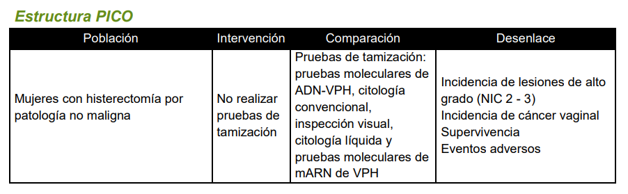
TAMIZACIÓN EN MUJERES CON HISTERECTOMÍA POR PATOLOGÍA NO MALIGNA
¿Se debe hacer tamización (citología, inspección visual, pruebas moleculares) en mujeres con histerectomía por patología no maligna para detectar lesiones precancerosas y cáncer vaginal?

Slide 16
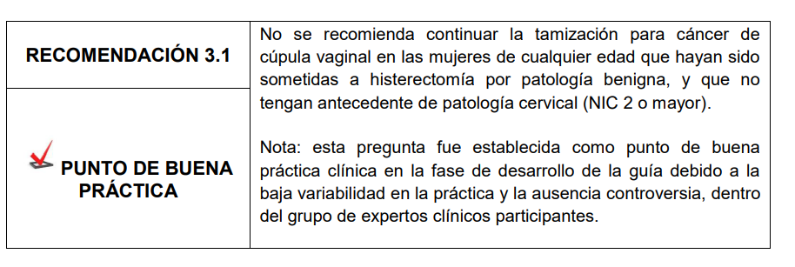
TAMIZACIÓN EN MUJERES CON HISTERECTOMÍA POR PATOLOGÍA NO MALIGNA

Slide 17
TRATAMIENTO DE NIC EN MUJERES EMBARAZADAS

Slide 18
Ca cuello uterino
1 a 12/10000
Citologías anormales 5% al 8%
Manejo lesiones precancerosas
NIC no progrese
Regresión espontanea
Hemorragia
Aborto
Parto pretermino

Slide 19
EL MANEJO PLANTEA VARIOS PROBLEMAS
Datos sobre la evolución espontanea de una neoplasia intraepitelial son muy diversos.
Una proporción importante de pacientes se pierden del seguimiento después del parto.
La sobrevida de pacientes con carcinoma invasivo que son detectadas en el posparto es menor que las diagnosticadas antes del embarazo.

Slide 20
Comparación 1: Procedimientos de escisión (LLETZ, LEEP, conización) versus no realización de procedimientos
22 NIC 3
1 NIC 2
2 Ca Cervical microinvasivo
Parto prematuro (3)
Incompetencia cervical (2)
Aborto (1)
Shaefer 2012
27 mujeres
31 años
EG 9 y 20 semanas
La extirpación amplia con asa de la zona de transformación (LLETZ)

Slide 21
CONIZACIÓN
27 Pacientes
NIC 2 Y 3
23 AÑOS
EG 15,6
Conización y cerclaje a 4 ptes
Parto prematuro (32s)

Slide 22
OBSERVACIÓN CON ESQUEMA DE SEGUIMIENTO CON COLPOSCOPIA (INTERVALOS)
182 pacientes
Dinamarca
28 años
Displasia leve, moderada o severa, o carcinoma in situ.
Citología y colposcopia repetidas cada 4 a 6 semanas.
8 s después del parto: regresión 25%, persistencia 47%, progresión 28%.

Slide 23
OBSERVACIÓN CON ESQUEMA DE SEGUIMIENTO CON PRUEBAS ADN-VPH (INTERVALOS)
108
China
29,5 años
EG 13 – 32S
NIC 1 39
NIC 2 21
NIC 3 28
CERVICITIS 20
ADN-VPH + Biopsia dirigida por colposcopia
NIC 1 Y 2 / 12S
NIC 3 / 8S
+ partos prematuros en NIC que cervicitis

Slide 24
TRATAMIENTO DE NIC EN MUJERES POSTMENOPÁUSICAS
$$>65a$$
45 – 64 a
>65𝑎
45 – 64 a
Disminuye con la edad
Cambios atróficos por deficiencia estrogenica
Moore 2008
41% lesiones NIC 2 y 3
Previamente NIC 1

Slide 25
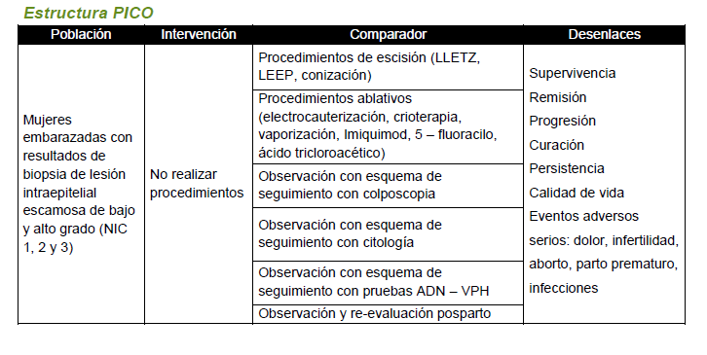
Tratamiento de NIC en mujeres embarazadas

Slide 26
El tratamiento puede causar durante el embarazo
Hemorragias
Aborto
Parto pretermino
Resección incompleta de la lesiona
Varios problemas para el manejo
Los datos sobre la evolución espontánea de una neoplasia intraepitelial durante el embarazo son muy diversas.
Una proporción importante de pacientes se pierden del seguimiento después del parto, lo que resultaría en que lesiones de alto grado (NIC 2 - 3) que pueden progresar a carcinoma invasivo no son detectadas ni tratadas
La sobrevida de las pacientes con Carcinoma invasivo que son diagnosticadas en el postparto es menor que las diagnosticas antes del embarazo

Slide 27
Resumen de la evidencia
Calidad de la evidencia de estudios primarios
Citología, colposcopia, test de ADN-VPH, extirpación, conización, cirugía

Slide 28
Resumen de los resultados
Procedimientos de escisión (LLETZ, LEEP, conización) versus no realización de procedimientos
Procedimientos ablativos (electrocauterización, crioterapia, vaporización, Imiquimod, 5-fluoracilo, ácido tricloroacético)
Observación con esquema de seguimiento con colposcopia
Después del embarazo: regresión 29%, persistencia 47% y progresión 28%
Observación con esquema de seguimiento con citología (intervalos)
Observación con esquema de seguimiento con pruebas ADN-VPH (intervalos), se hizo junto con biopsia
Observación con esquema de seguimiento con pruebas mARN (intervalos)

Slide 29
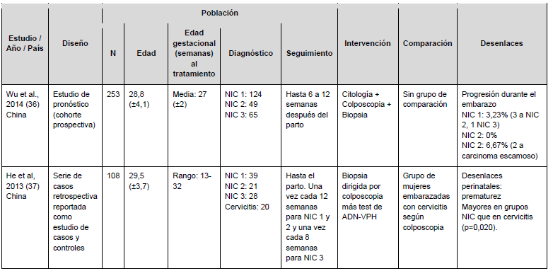
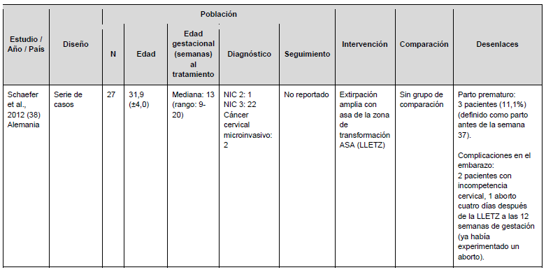

Slide 30
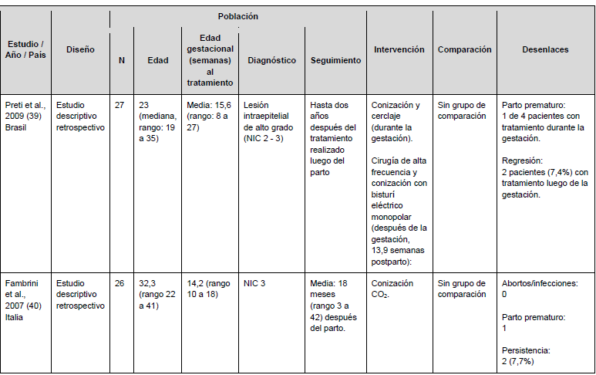
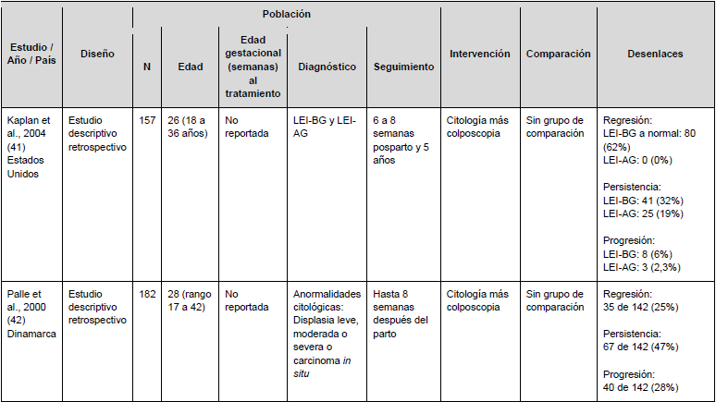

Slide 31
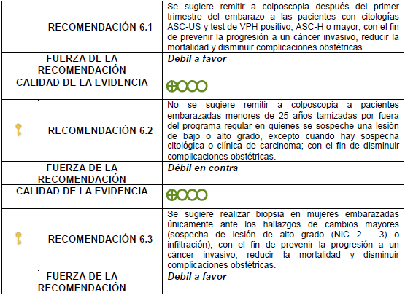
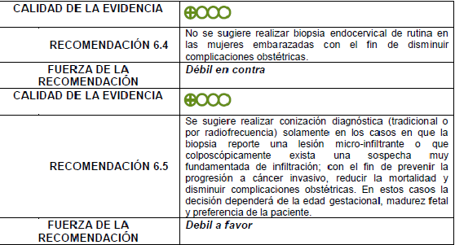

Slide 32
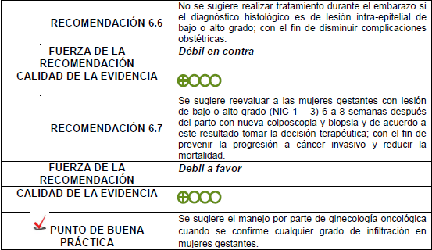

Slide 33
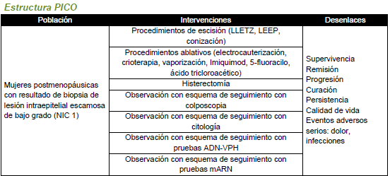
Tratamiento de NIC en mujeres postmenopausicas

Slide 34
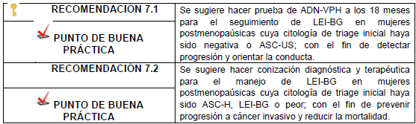
Resumen de la evidencia

Slide 35
GRACIAS

